Slide 1
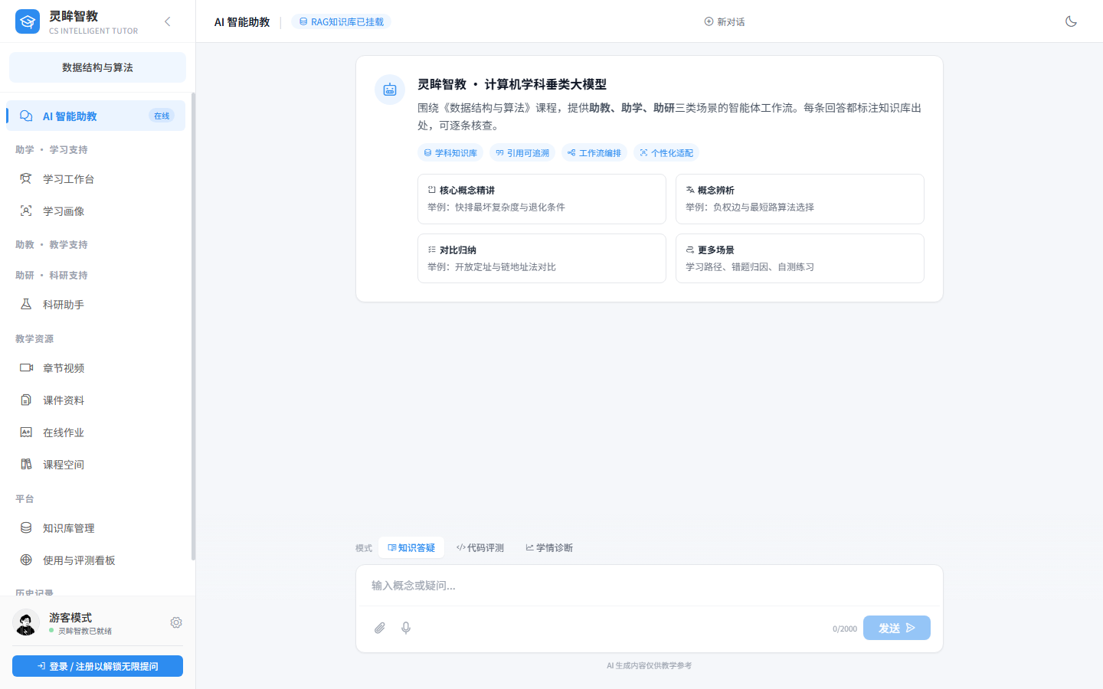
XH-202620 · 计算机科学与技术
灵眸智教
学科垂类大模型与创新应用平台
面向《数据结构与算法》的助学 · 助教 · 助研一体化平台
平台真实界面 · 游客模式智能问答
12 个智能体 · 81 个知识块 · 36 项自检
2026 年 10 月 · 项目汇报
Notes:
开场：灵眸智教不是又一个通用聊天框，而是把学科知识库、检索增强、智能体工作流和课程空间做成了一个可运行、可复现、可核查的平台。

Slide 2
02 / 22
汇报提纲
01
项目定位：真实痛点与平台边界
04
关键技术：混合检索、多模型降级、C++ 内核
02
系统架构：六层结构与一次问答链路
05
验证与效果：36 项自检与 12 题评测
03
已实现功能：12 个智能体与课程空间
Notes:
五个部分，重点在第三部分功能实现，约占一半时间。

Slide 3
PART 01
项目定位
从真实教学痛点出发，而不是从模型能力出发

Slide 4




04 / 22
四类角色，四个高频痛点
教师
学生
科研
教学管理
备课、批改、学情统计耗时长，主观题口径不一
答疑不及时，错题只知答案不知原因，路径缺反馈
文献综述、实验统计、参考文献著录门槛高
教学过程难量化，预警滞后，AI 使用缺留痕
共同特征：高频、依赖学科事实、结果需要被复核
Notes:
平台的目标不是替人写完，而是把重复劳动压缩、把依据摆出来、把决定权留给师生。

Slide 5
05 / 22
一套可运行、可复现、可核查的垂类平台
助学 / 助教 / 助研
可编排智能体
业务数据表
学科知识块
3 类场景
12 个
24 张
81 块
助学 5 个、助教 4 个、助研 3 个，均有独立输入、工作流与产出
默认单机离线可跑：无 GPU、无 MySQL、无外网也能完成全流程
每条回答逐句标注 [n]，可定位到文档 · 章节 · 页码
Notes:
这四项是整场汇报的规模底座，后面所有能力都建立在这上面。

Slide 6
PART 02
系统架构
六层单向依赖，一次请求穿过检索、生成与核验

Slide 7
07 / 22
六层架构，约束依赖方向
表现层 · 单页 Web 应用
设计约束
接入层 · Flask 三组 Blueprint
上层只依赖下层，不反向引用
编排层 · 12 条智能体工作流
任一层缺失自动降级，不报 500
能力层 · 检索 / 生成 / 视觉 / 解析
同一能力复用于智能体 / 课程 / 评测
数据层 · 24 张表 + 本地索引
依赖方向由代码结构约束，而不是靠约定
基础设施 · 配置 / Ollama / C++ 内核
Notes:
从表现层到基础设施层，依赖只能向下。这样检索与生成能力可以同时被智能体、课程空间和评测脚本复用。

Slide 8
08 / 22
一次问答，五段可复核的链路
1
2
3
4
5
接收与鉴权
意图编排
混合检索
生成
核验与落库
识别身份，学术诚信守卫扫描全字段
读会话与画像，指代消解，选择智能体
BM25 + 向量 + 覆盖率 / 短语 / 实体 / 权威度
本机 Qwen3-VL-8B；无模型走离线编排
校验 [n]，剔除未引用来源，写轨迹与埋点
Notes:
以“为什么快速排序最坏是 O(n²)”为例，五段链路每一步都有输入、输出和留痕。

Slide 9
PART 03
已实现功能
12 个智能体 + 7 个课程模块，全部接入真实后端

Slide 10


10 / 22
12 个智能体，按场景分工
助学 · 5 个
助教 · 4 个
助研 · 3 个
智能答疑 · 学习路径 · 错题归因 · 自测练习 · 复杂问题求解
智能备课 · 作业批改 · 学情诊断 · 课件素材
前沿追踪 · 学术写作 · 科研数据分析
每个智能体都有独立输入表单、工作流步骤与产出结构
Notes:
12 个智能体不是共用一个大提示词，而是 12 条按教学动作编排的工作流。

Slide 11
11 / 22
功能不是聊天框，而是具体教学动作
助学
助教
助研
课程空间
智能答疑
智能备课
前沿追踪
任务点
学习路径
作业批改
随堂测验
学术写作
错题归因
学情诊断
讨论与签到
科研数据
自测练习
课件素材
学情看板
统一底座：知识库检索 + 引用核验 + 学习画像 + 全链路留痕

Slide 12
12 / 22
课程空间：把 AI 放进真实教学流程
1
2
3
4
5
建课与成员
章节任务点
AI 导读与出题
讨论 / 签到 / 通知
学情看板
邀请码加入，课程与角色落库
阅读、完成、累计时长，完成率进统计
四段式导读，5 道单选，带教材引用
AI 助教回帖，4 位码签到，未读提醒
完成率、正确率、出勤率
Notes:
课程空间把 AI 挂到章节、测验和帖子上，生成内容能被师生当场核对。

Slide 13
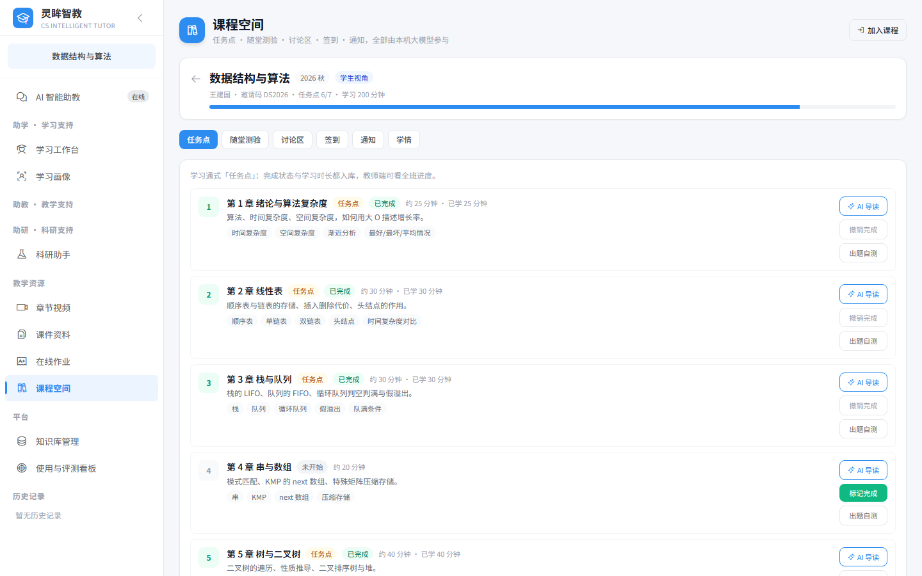
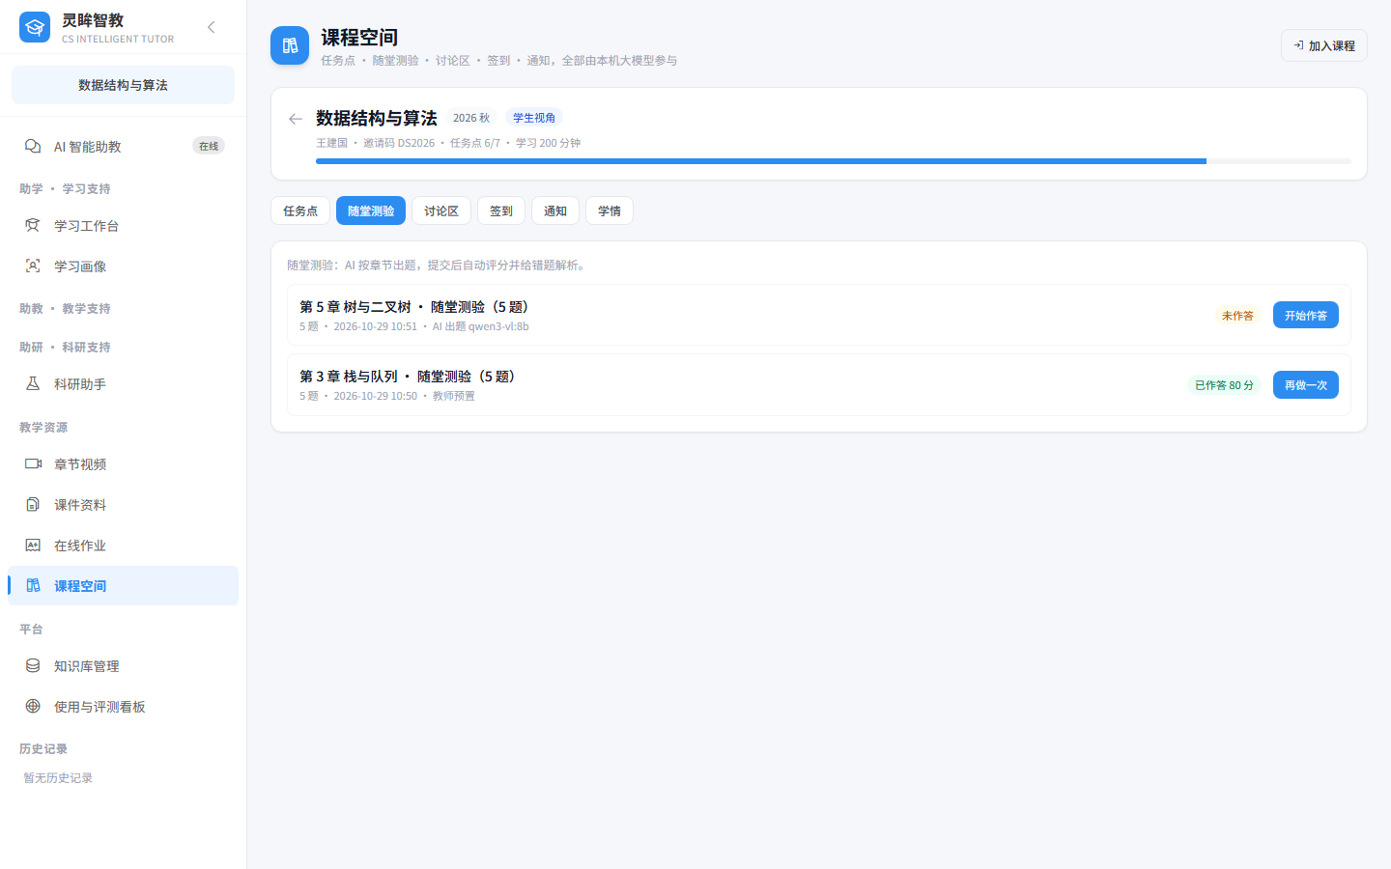
03 · 已实现功能
13 / 22
课程空间：任务点与测验，都有据可查
左：章节任务点 右：随堂测验（AI 出题并引用教材）
截图来自演示课程《数据结构与算法》
Notes:
任务点可追踪完成率，测验由 AI 出题并给出教材引用；两张都是课程空间的真实界面。

Slide 14
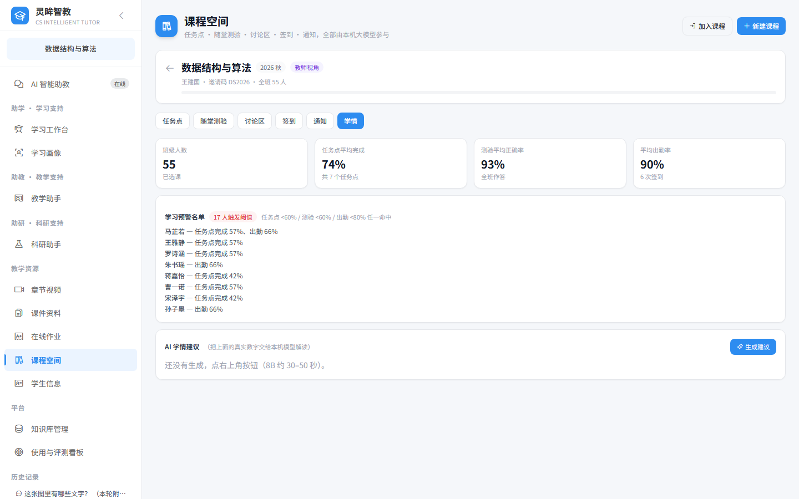
03 · 已实现功能
14 / 22
问答与看板：一屏内完成教与学
左：智能问答与引用 右：学情看板与预警
截图来自本机运行的演示环境
Notes:
左边是学生看到的问答界面，右边是教师看到的学情看板；同一个知识库和同一套画像数据支撑两侧。

Slide 15

使用场景
四个场景，一套平台接住
课堂：教师投屏演示，AI 生成例题与引用
课后：学生自助答疑，错题自动归因
备课：上传大纲，十分钟产出教案与课件
教研：按班级看学情，定位共性薄弱点
Notes:
同一套知识库和智能体，在课堂、课后、备课、教研四个场景里复用；照片仅作场景示意。

Slide 16
16 / 22
知识库不是黑盒：从文档到引用的五步
① 采集
教材 / 大纲
案例 / 论文
② 解析
PDF / DOCX
XLSX / 图片
③ 分块
≤ 700 字
保留页码
④ 检索
BM25 + 向量
覆盖率 / 实体
⑤ 引用
逐句 [n]
原文可展开
11 份文档 · 81 个知识块 | BM25 + 512 维向量 + 6 类规则 | 文档 · 章节 · 页码
引用核验：剔除不存在的 [n]，未被引用的来源不返回；前端可展开原文片段
Notes:
知识库流水线每一步都可检查：来源类型、权威度、页码、检索分数、引用编号。

Slide 17
PART 04
关键技术
混合检索、多模型降级、C++ 内核与 LoRA 链路

Slide 18
04 · 关键技术
18 / 22
万块知识库，检索快 2300 倍
2500
2486
2300
2000
1961
1500
1139
1000
500
241
0
81
810
4,860
16,200
48,600
知识块数（个）→ 加速比；81 块 24.1→0.1 ms，48,600 块 14,032.6→6.1 ms；30 条查询 top-10 逐位等价
Notes:
纵轴是相对原实现的加速倍数；81 块时 241 倍，48,600 块时 2300 倍。绝对值：24.1→0.1 ms，14,032.6→6.1 ms。

Slide 19






04 · 关键技术
19 / 22
技术选型：先保证任何机器都能跑
Flask + SQLAlchemy
混合检索
本机生成
三组 Blueprint，SQLite 自动降级
BM25 + 512 维向量 + 规则加权
Ollama + Qwen3-VL-8B，离线可编排
C++17 内核
多模态
QLoRA
ctypes 调用，失败自动回退
PDF / Word / Excel / 图片直读
r=16 / α=32，学科适配可选
模型、数据库、检索内核、可选依赖，任一层缺失都不影响功能验收

Slide 20
PART 05
验证与效果
数字来自自检脚本、评测报告与数据库统计

Slide 21
05 · 验证与效果
21 / 22
效果可复算：自检、评测、规模化数据
12 题综合准确率
引用覆盖率
关键词平均召回
端到端自检
100%
100%
88.9%
36 项
另有 27 项课程空间自检；12 题生成模式平均 38.3 秒/题
演示库：55 名学生、4 次作业、196 份提交、平均分 74.5
已知边界：55 名学生与课程行为为脚本生成的演示数据
Notes:
两组数字分开记录：生成模式与离线基线都是 100% 准确率；引用覆盖率两组都是 100%。

Slide 22
让每一条结论，都能回到教材的某一页
灵眸智教 · 学科垂类大模型与创新应用平台
谢谢，欢迎提问与指正

